Slide 1
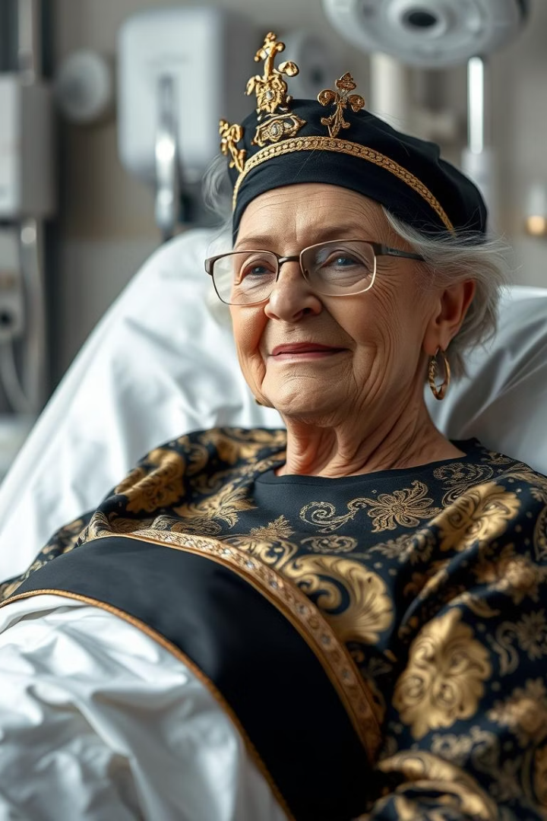
Predicción de Complicaciones Post-Cirugía de Cadera
Rodolfo Gilberto Castillo Vega
Universidad Central Marta Abreu de las Villas.

Slide 2
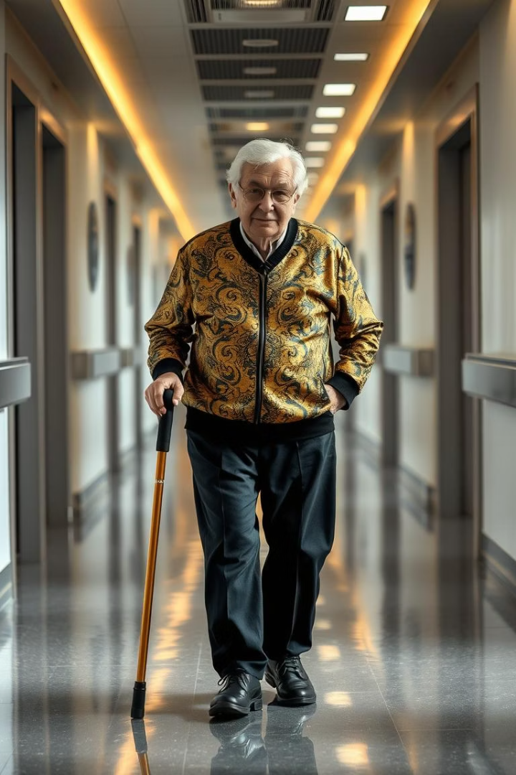



Introducción: Un Desafío Creciente
Las fracturas de cadera son graves y frecuen
tes en adultos mayores, con alta morbilidad y mortalidad. La incidencia aumenta por el envejecimiento poblacional. No todos los pacientes se recuperan igual, algunos sufren complicaciones.
Se necesita IA para predecir riesgos postoperatorios. Esto permite personalizar tratamientos y optimizar recursos. Este proyecto evalúa modelos de machine learning para predecir complicaciones.
Impacto en Salud
Fracturas de cadera: alta morbilidad y mortalidad en adultos mayores.
Necesidad de IA
Predecir riesgos postoperatorios para tratamientos personalizados.
Objetivo del Proyecto
Evaluar modelos de machine learning para predicción de complicaciones.

Slide 3



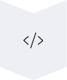
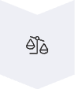
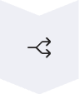

Métodos de Preprocesamiento de Datos
Se desarrolló un pipeline de procesamiento de datos clínicos. Incluye limpieza, codificación, escalado y división para el entrenamiento. Se asegura la reproducibilidad y robustez del modelo.
Carga de Datos
Importación de Excel a DataFrame de pandas.
Manejo de Nulos
Relleno de valores faltantes en 'tiempo_quirurgico'.
Eliminación de Columnas
Descarte de variables irrelevantes para reducir dimensionalidad.
Codificación Categórica
Transformación de variables nominales a numéricas.
Normalización Numérica
Escalado de características para estabilidad del modelo.
División Datos
Separación de variables predictoras (X) y objetivo (y).
Persistencia de Artefactos
Guardado de conjuntos preprocesados y objetos de transformación.

Slide 4
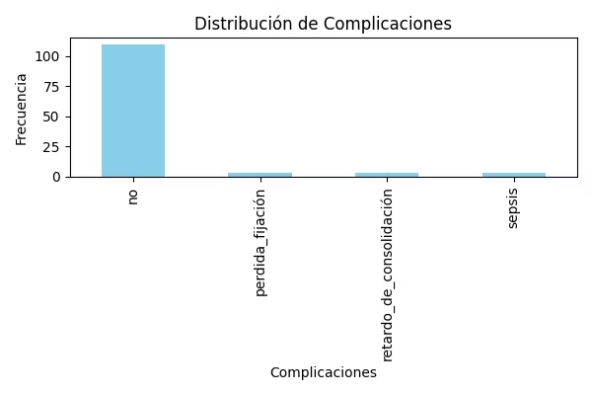
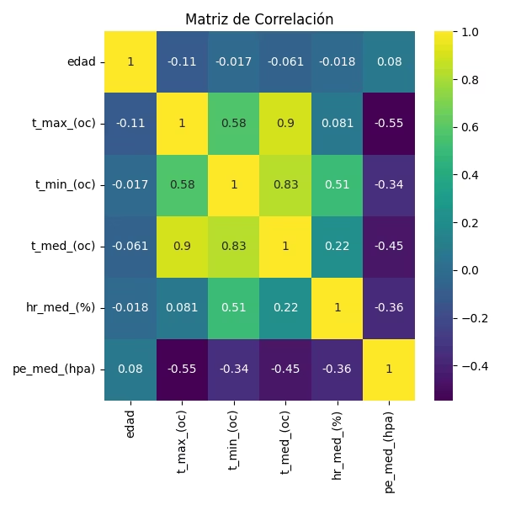
Análisis Exploratorio de Datos (EDA)
El EDA revela la distribución de la variable objetivo "complicaciones". También muestra la matriz de correlación entre variables numéricas. Esto ayuda a entender las relaciones en los datos.
Distribución de Complicaciones
Matriz de Correlación

Slide 5
Modelos y Búsqueda de Hiperparámetros: Random Forest
Se evaluó el modelo Random Forest. Se buscaron los mejores hiperparámetros para optimizar su rendimiento. La tabla muestra las combinaciones probadas y su exactitud.
n_estimators
max_depth
min_samples_split
accuracy
50.0
nan
2.0
0.917
50.0
nan
5.0
0.917
50.0
10.0
2.0
0.917
50.0
10.0
5.0
0.917
50.0
20.0
2.0
0.917
50.0
20.0
5.0
0.917
100.0
nan
2.0
0.875
100.0
nan
5.0
0.917
100.0
10.0
2.0
0.875
100.0
10.0
5.0
0.917
100.0
20.0
2.0
0.875
100.0
20.0
5.0
0.917
200.0
nan
2.0
0.875
200.0
nan
5.0
0.917
200.0
10.0
2.0
0.875
200.0
10.0
5.0
0.917
200.0
20.0
2.0
0.875
200.0
20.0
5.0
0.917

Slide 6

Modelos y Búsqueda de Hiperparámetros: K-Nearest Neighbors
Se evaluó el modelo K-Nearest Neighbors (KNN). Se buscaron los mejores hiperparámetros para optimizar su rendimiento. La tabla muestra las combinaciones probadas y su exactitud.
n_neighbors
weights
accuracy
3
uniform
0.917
3
distance
0.917
5
uniform
0.917
5
distance
0.917
7
uniform
0.917
7
distance
0.917
9
uniform
0.917
9
distance
0.917

Slide 7
Modelos y Búsqueda de Hiperparámetros: Red Neuronal (MLPClassifier)
Se evaluó el modelo de Red Neuronal (MLPClassifier). Se buscaron los mejores hiperparámetros para optimizar su rendimiento. La tabla muestra las combinaciones probadas y su exactitud.
hidden_layer_sizes
alpha
learning_rate_init
max_iter
early_stopping
accuracy
(50,)
0.0001
0.001
500
True
0.000
(50,)
0.0001
0.001
1000
True
0.000
(50,)
0.0001
0.01
500
True
0.833
(50,)
0.0001
0.01
1000
True
0.833
(50,)
0.001
0.001
500
True
0.000
(50,)
0.001
0.001
1000
True
0.000
(50,)
0.001
0.01
500
True
0.833
(50,)
0.001
0.01
1000
True
0.833
(100,)
0.0001
0.001
500
True
0.917
(100,)
0.0001
0.001
1000
True
0.917
(100,)
0.0001
0.01
500
True
0.917
(100,)
0.0001
0.01
1000
True
0.917
(100,)
0.001
0.001
500
True
0.917
(100,)
0.001
0.001
1000
True
0.917
(100,)
0.001
0.01
500
True
0.917
(100,)
0.001
0.01
1000
True
0.917
(50, 50)
0.0001
0.001
500
True
0.917
(50, 50)
0.0001
0.001
1000
True
0.917
(50, 50)
0.0001
0.01
500
True
0.917
(50, 50)
0.0001
0.01
1000
True
0.917
(50, 50)
0.001
0.001
500
True
0.917
(50, 50)
0.001
0.001
1000
True
0.917
(50, 50)
0.001
0.01
500
True
0.917
(50, 50)
0.001
0.01
1000
True
0.917

Slide 8
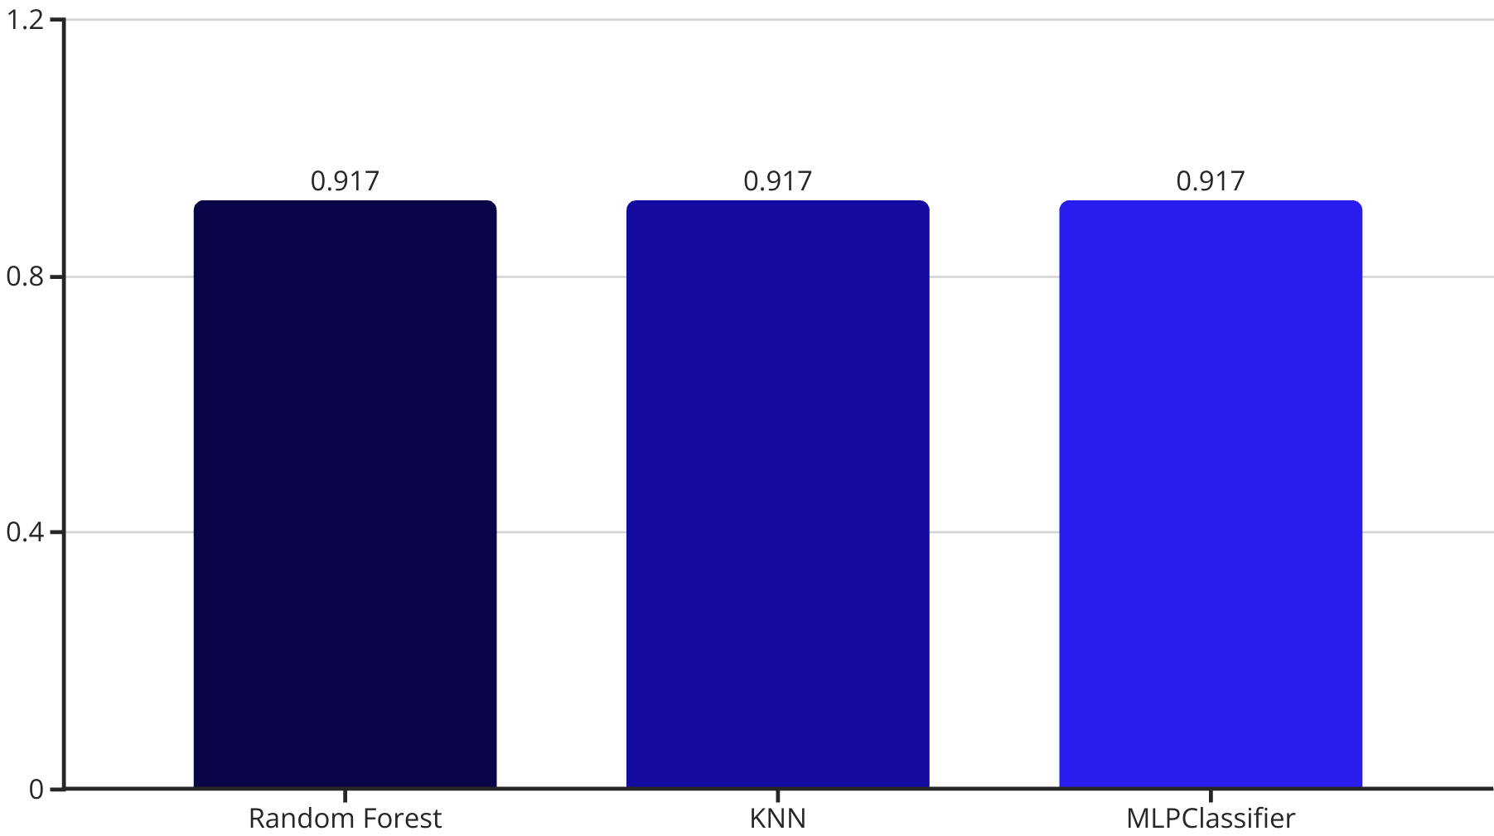
Comparativa de Rendimiento de Modelos de Clasificación
Precisión Máxima Obtenida y Costo Relativo
Aunque los tres modelos alcanzaron la misma precisión (0.917), el modelo KNN tiene un costo más bajo en comparación con Random Forest y MLP. Sin embargo, Random Forest sigue siendo el más recomendable para entornos clínicos por su balance entre precisión, tiempo de entrenamiento y capacidad de interpretación. Por tanto, se sugiere Random Forest como modelo final para implementación.

Slide 9
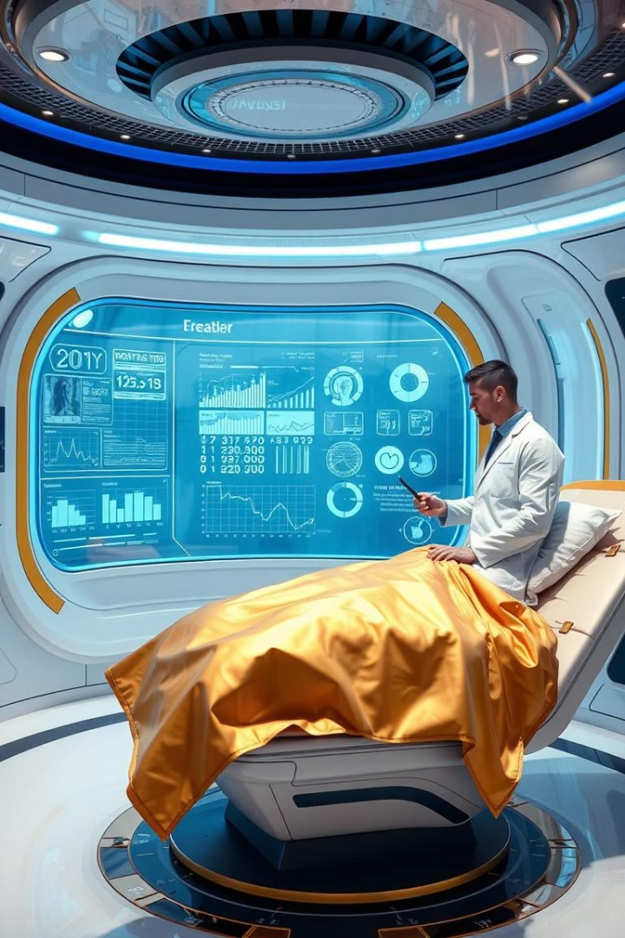
Conclusiones y Trabajo Futuro
Futuros trabajos incluyen aumentar la muestra y explorar ensambles. También se sugiere la validación externa de los modelos.
Modelos Eficaces
Recomendación
Random Forest y KNN alcanzaron 0.917 de exactitud.
Random Forest es ideal para implementación clínica.
Próximos Pasos
Aumentar muestra, explorar ensambles, validación externa.

